Slide 1
Welkom!
Februari instroom 2019

Slide 2
Programma
13.00 Kennismaking
13.30 Uitleg onderwijs
14.00 Inloggen internet + programma’s
14.30 Uitleg stage
15.00 Einde

Slide 3
Kennismaken
Wie ben jij? Stel jezelf voor aan de hand van je sleutelbos!
Rijtje maken:
Woonplaats (dichtbij – ver weg)
Leeftijd (jong – oud)
Verste bestemming ooit geweest (dichtbij – ver weg)

Slide 4
Het onderwijssysteem
We werken met IBS’en
IBS staat voor ‘ integrale beroepssituatie’
Een IBS wordt altijd afgesloten met 3 toetsen
Deze toetsen hebben verschillende vormen
De IBS’en vormen het schoolgedeelte van de opleiding, het andere deel is stage
Rond je alle IBS’en + stages voldoende af, dan kan je naar het examen. Dit is aan het einde van jaar 3.
Notes:
Deze uitleg is bedoeld om de grote lijnen van het onderwijs duidelijk te maken en het belang van het IBS te laten zien. Het is geen compleet verhaal over onze school en dat is ook niet nodig.

Slide 5
Het onderwijssysteem
Een IBS is een grote opdracht die over een langere periode loopt
Om het IBS te ondersteunen bieden we opdrachten aan
Door opdrachten te maken in de digitale leeromgeving én feedback te geven leer je van elkaar
Opdrachten in de digitale leeromgeving waar je feedback op geeft noemen we leerarrangementen
Notes:
Deze uitleg is bedoeld om de grote lijnen van het onderwijs duidelijk te maken en het belang van het IBS te laten zien. Het is geen compleet verhaal over onze school en dat is ook niet nodig.

Slide 6
Notes:
Probeer hier de grote lijn van de periode aan te geven. Benoem de verschillende (belangrijke) stappen, maar probeer het beknopt te houden.

Slide 7
Jullie instroom programma
Stage
Stage LA’s
Feedback geven
Pitch over stage
Instroomprogramma
IBS Verhalencafé
LA’s over specialistie en IBS
Feedback geven
IBS toetsen:
Kennistoets
Projectvoorstel
Presentatie Verhalencafé
Dag | Activiteit
Maandag | Terugkomdag stage
Dinsdag | Stage
Woensdag | Stage
Donderdag | Lesdag instroomprogramma
Vrijdag | Stage

Slide 8
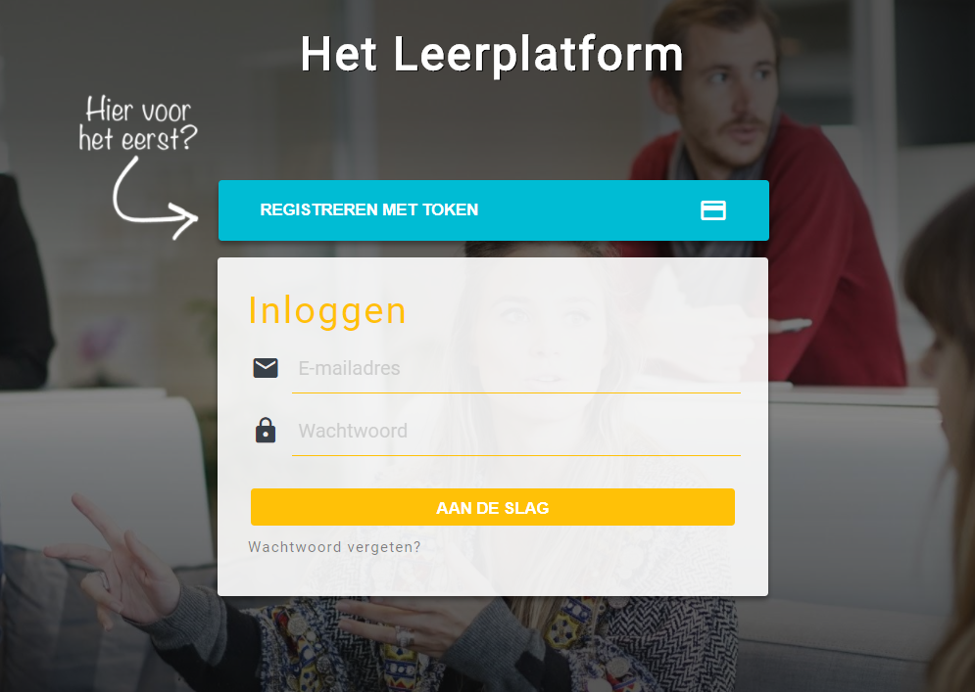
Werken op onze digitale leeromgeving
Stap1
Ga naar de website www.hetleerplatform.nl
Stap 2
Registreer je met de token
Notes:
Laat leerlingen inloggen

Slide 9
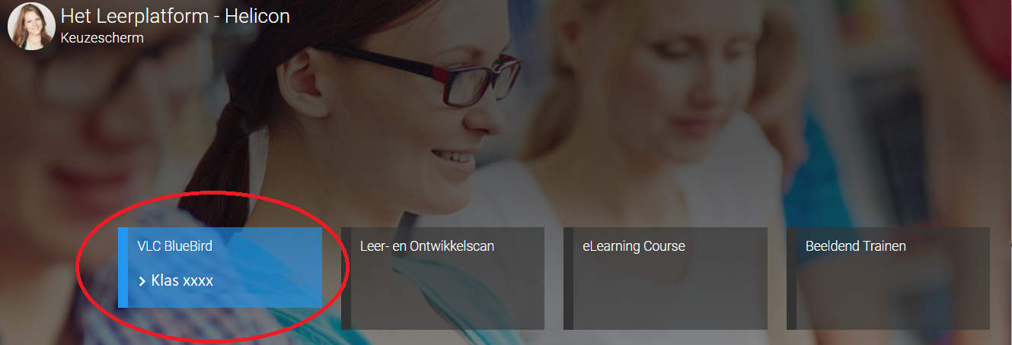
Op het leerplatform ga je naar ‘de VLC’

Slide 10
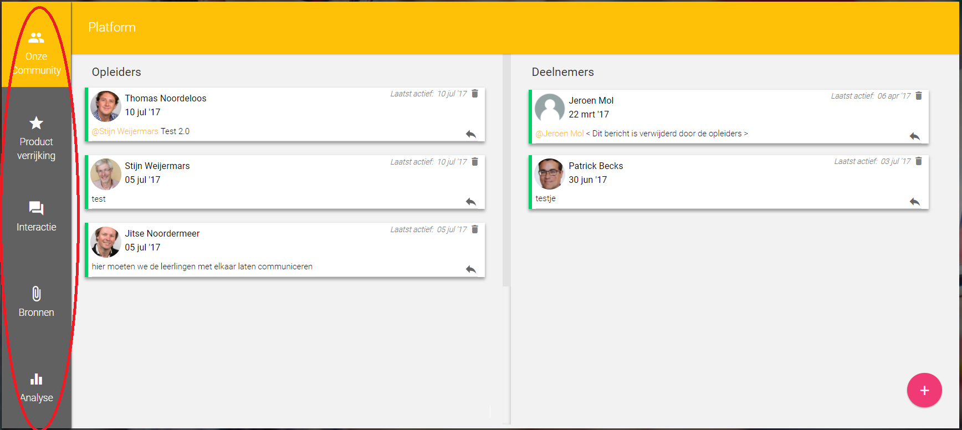
Het platform, communicatie met docenten en groep
Links van het scherm zie je de menubalk
Notes:
Licht kort de functie van het platform toe. Wees beknopt.

Slide 11
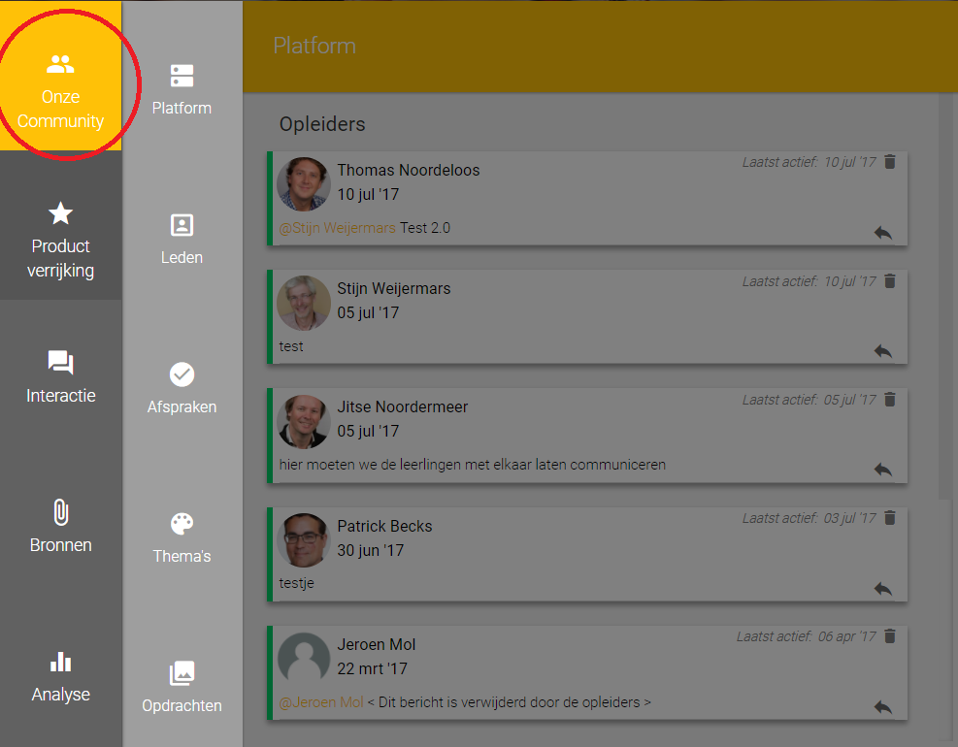
De menubalk
Bij het aanklikken van onderdelen vouwt de menubalk zich uit.
Klik door het menu om de verschillende onderdelen te zien.
We gaan nu kijken hoe jullie een bestand kunnen uploaden.
Notes:
Leg kort uit hoe de navigatie in het programma werkt.

Slide 12
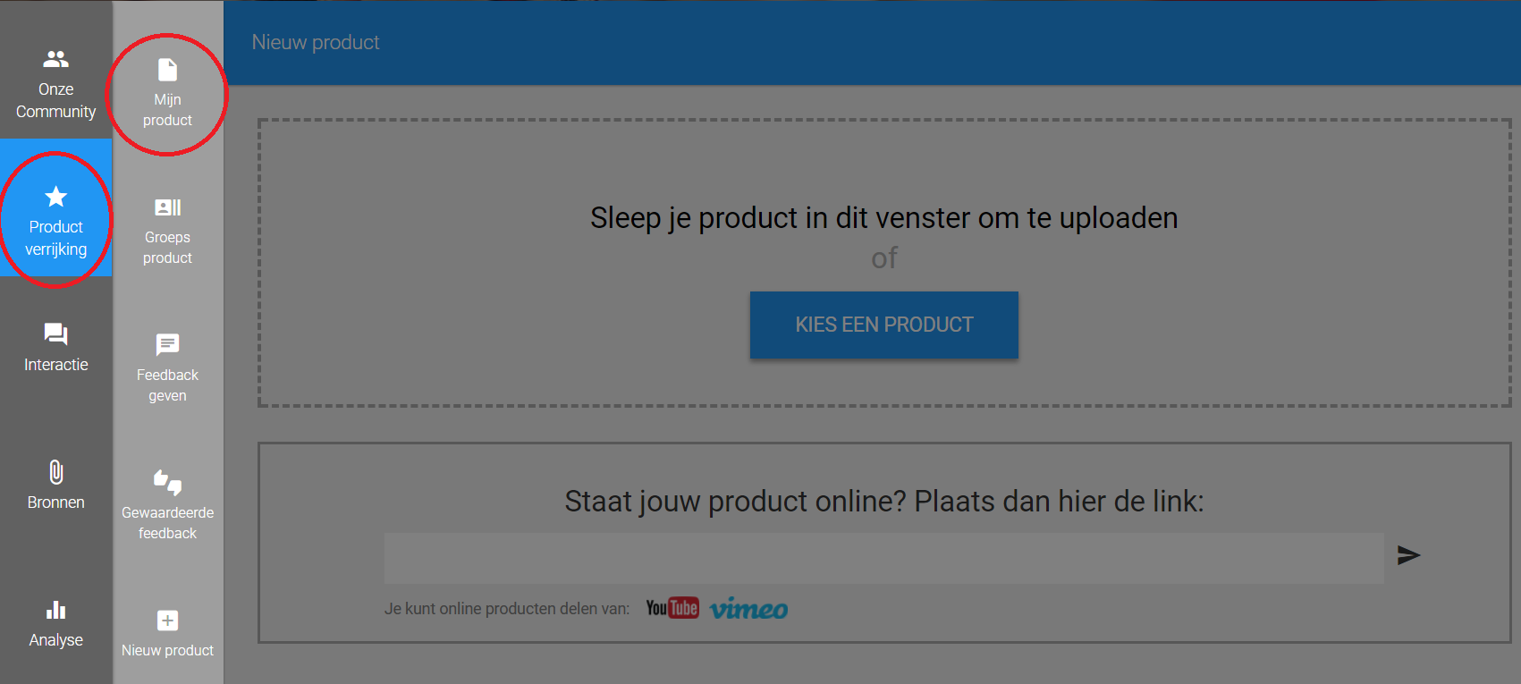
Ga naar productverrijking om producten toe te voegen en te bekijken
Bij ‘mijn product’ kan je bestanden uploaden

Slide 13
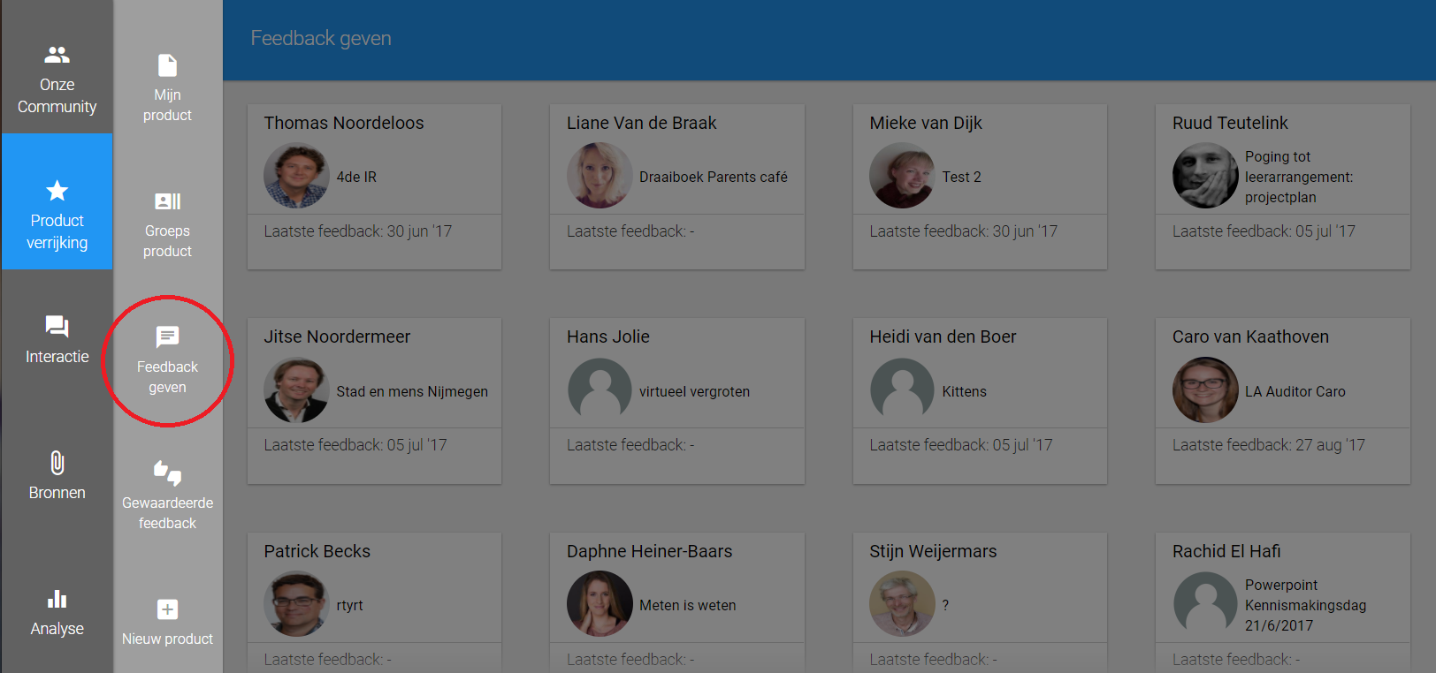
Bij productverrijking kan je ook feedback geven

